Slide 1
Az internet archiválása mint közgyűjteményi feladat akkreditált képzés 1. modul: Alapozó ismeretek Bevezetés tinyurl.com/internetarchivalas
Budapest, 2022. március 8.
URL: https://dka.oszk.hu/022800/022804

Slide 2
Tartalom
A digitálisan születő és az interneten terjedő kultúra megőrzésének fontossága
A közgyűjtemények feladata az internetes kultúra megőrzésében
Az online digitális tartalmak megőrzésére vonatkozó törvényi szabályozás
Az OSZK feladata és eddigi eredményei
A webarchiválás hazai szabályozása

Slide 3
1. Bevezető: Miért fontos a digitálisan születő, az interneten terjedő kultúra megőrzése
„A digitálisan születő kultúra a közös kultúra része ezért ennek megőrzése ugyanolyan fontos, mint a hagyományos hordozókon megjelenőké.”
Pl. Filozófiatudományi folyóirat – print Amicus – online Elpis – archiv EPA
A digitális világ mérete - https://www.internetlivestats.com/
A digitális örökség megőrzésének célja annak biztosítása, hogy továbbra is elérhető legyen mindenki számára. (-> cikk)
A digitális örökség sokkal változékonyabb és tünékenyebb, mint a papíralapú!
„A cselekvés szükségessége”; gyors intézkedések, cselekvés szükséges az eltűnő digitális kultúra megőrzése érdekében.” Forrás: UNESCO Charta 2003.

Slide 4
1. Bevezető: Miért fontos a digitálisan születő, az interneten terjedő kultúra megőrzése
UNESCO Charta 2003. ENG
Charta a digitális örökség védelméről.
http://www.unesco.hu/archivum-2009-vegeig/kommunikacio-informacio/charta-digitalis-orokseg! -> magyar fordítás: 3K
Eltűnt honlapok, pl.!
http://anagykonyv.hu/
http://mek.iif.hu/
http://iwiw.hu
https://webarchivum.oszk.hu/webarchivum/bongeszes/megszunt-webhelyek/

Slide 5
1. Bevezető: Miért fontos a digitálisan születő, az interneten terjedő kultúra megőrzése
Elveszett oldalak
Lost Sites
https://wiki.archiveteam.org/
http://archiveteam.hu/
EPA megszűnt kiadványok:
374 megszűnt /2797 távoli – 13,4 % (2021.09.27.)
MEK URL ellenőrzés – kapcsolódó oldalak
3995 cím (2019.04.15.) - 4412 cím (2019.11.01.) : +10,4% - 4698 (2020.02.01.) : + 6,5% - 5910 (2021.11.01.) : + 12,6%
Saving Ukrainian Cultural Heritage Online (SUCHO)
https://listserv.niif.hu/pipermail/katalist/2022-March/043439.html

Slide 6
1. Bevezető: Miért fontos a digitálisan születő, az interneten terjedő kultúra megőrzése
A digitális tartalmak megőrzésének szintjei:
Dokumentumok: fájlok, formátumok
Pl. DjVu, Word, PDF, HTML, Flash! (példa)
Pl. http://mffa.hu/ , https://jelesnapok.oszk.hu/
Verzióváltások; lásd pl. Word6.0 1998., Word2.0 1994!
Lásd pl. LIT formátum – Microsoft Reader – példa - konvertálás
Ismernek nem, vagy már alig olvasható formátumot?
A Kongresszusi Könyvtár ajánlásai;
Fenntartható formátumok
Digitális formátumok pl.
https://www.loc.gov/preservation/resources/rfs/text.html#digital

Slide 7
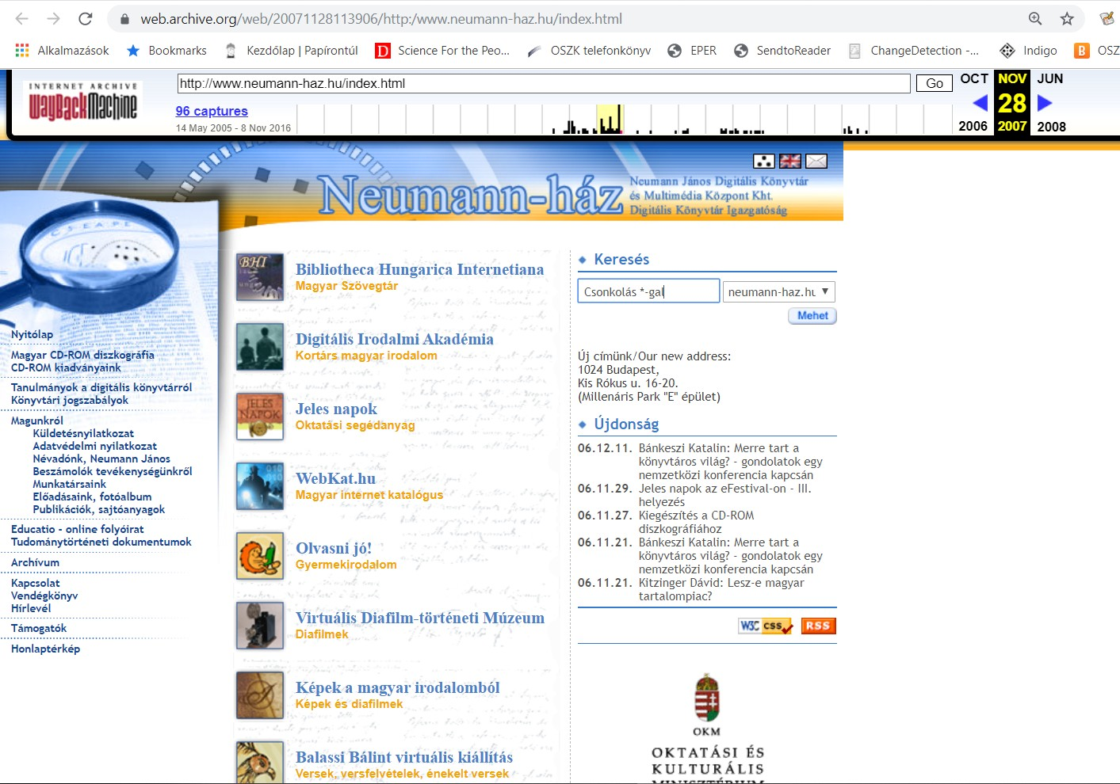
1. Bevezető: Miért fontos a digitálisan születő, az interneten terjedő kultúra megőrzése
A digitális tartalmak megőrzésének szintjei:
Dinamikus dokumentumok: alkalmazások, szoftverek
Multimédia CD-k, DVD-k
CD -> online (MEK), online (Arcanum) vagy képfájlok (pl. ISO)
Szoftverrel támogatott szolgáltatás
Pl. Demeter.oszk.hu, Ertelmezo.oszk.hu, www.kepido.oszk.hu, emsz.db.iif.hu !
Tematikus honlapok (CMS)
Pl. Corvina honlap - WordPress
Adatbázisok
Pl. Képkönyvtár – Kepkonyvtar.hu, Neumann Digitális Könyvtár (BHI -> MEK), Eldorado
Nevezzenek meg néhány veszélyeztetett online szolgáltatást!

Slide 8
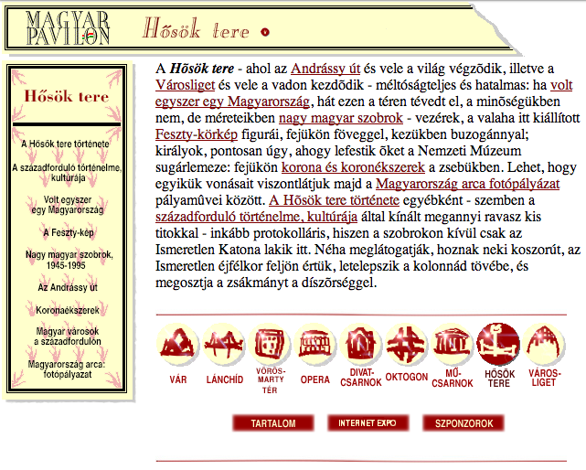
1. Bevezető: Miért fontos a digitálisan születő, az interneten terjedő kultúra megőrzése
Internet Expo 1996 magyar pavilon
Internetto heti hírlevél, 1996. április 29. hétfő, http://epa.oszk.hu/02900/02935/00017/
„Az Internet Expo'96 magyar pavilonját június 10-én nyitotta meg a miniszterelnök, és az összeállítás ebben a formájában még kb. egy évig látható a http://www.idg.hu/expo URL címen.” = Online híradó 69. szám, 1996. július http://epa.oszk.hu/00000/00019/00069/
Index Neked - EPA
Digitális múlt – oral history archívum http://syi.hu/ohold/index.html

Slide 9
1. Bevezető: Miért fontos a digitálisan születő, az interneten terjedő kultúra megőrzése
Az eltűnés problémái:
Az információk elvesztése – az emlékezet elvesztése – újra kutatás – újra feltalálás …
A „láthatóság” növekedése (KIT) - Wiley
Az online hivatkozások megromlása.
A tudományos kutatásban, oktatásban való felhasználhatóságot korlátozza az instabilitás.
Milyen problémákat tudnak még megnevezni?

Slide 10
2. A közgyűjtemények feladata az internetes kultúra megőrzésében
Cégek, önkéntesek a megőrzésben; Felhőszolgáltatások – tárolás és megosztás;
Pl. Google Drive, Scribd, SlideShare, Flickr, Youtube
Közösségi oldalak a megőrzésért;
Pl. Fortepan, Topotheque (lásd Civic workshop előadás)
Állami programok, pl.;
Kézai Simon Program – családi fotók megőrzésére

Slide 11
2. A közgyűjtemények feladata az internetes kultúra megőrzésében
A könyvtárak gyűjtőköri tevékenysége az analóg, nyomtatott dokumentumokra koncentrál
Inkább a helyi analóg állomány digitalizálása -> digitális könyvtárak
Inkább távoli online források hozzáférése, pl. EISZ, ADT, SZAKTÁRS
Felsőoktatási, tudományos könyvtárak – open science – repozitóriumok
Doktori disszertációk
Helyi oktatók cikkei, tanulmányai
Kutatási anyagok
HUNOR konzorcium
Kinek a könyvtárában foglalkoznak eredeti digitális dokumentumok megőrzésével és milyenekkel?

Slide 12
2. A közgyűjtemények feladata az internetes kultúra megőrzésében
NESTOR; egy német közgyűjteményi szövetség a hosszú távú digitális megőrzés érdekében. Munkacsoportok, dokumentumok, szabványok, rendezvények stb.
https://www.langzeitarchivierung.de
https://meindigitalesarchiv.de/
DCP – Digital Preservation Coalition; brit közgyűjtemények, egyetemek, egyéb intézmények szövetsége a hosszú távú digitális megőrzés érdekében
https://www.dpconline.org

Slide 13
2. A közgyűjtemények feladata az internetes kultúra megőrzésében
Digital Preservation at the Library of Congress; a Kongresszusi Könyvtár (USA) egy korábbi, nemzeti programból (NDIIP) kivált digitális megőrzési programja
http://digitalpreservation.gov/ ->
http://www.loc.gov/preservation/digital/
https://www.digitalpreservation.gov/personalarchiving/
Ajánlott forrás:
Drótos László - Németh Márton: Webmúzeum, webkönyvtár, weblevéltár

Slide 14
2. A közgyűjtemények feladata az internetes kultúra megőrzésében
Mindeközben Magyarországon:
„Digitális megőrzési stratégia” helyett „Közgyűjteményi Digitalizálási Stratégia (2017-2025)”
Digitálisan létrejött (born digital) „kéziratok” kezelése – PIM konferencia, 2017. március 29-30.
Born digital – PIM műhelykonferencia , 2021. november 5.

Slide 15
2. A közgyűjtemények feladata az internetes kultúra megőrzésében
Elektronikus Levéltári Portál
Elektronikus Levéltár projekt 2009-2013.
https://www.eleveltar.hu/
elektronikus és digitalizált levéltári anyagok közzétételét szolgálja,
Jogszabályok a digitális iratok levéltári archiválásáról

Slide 16
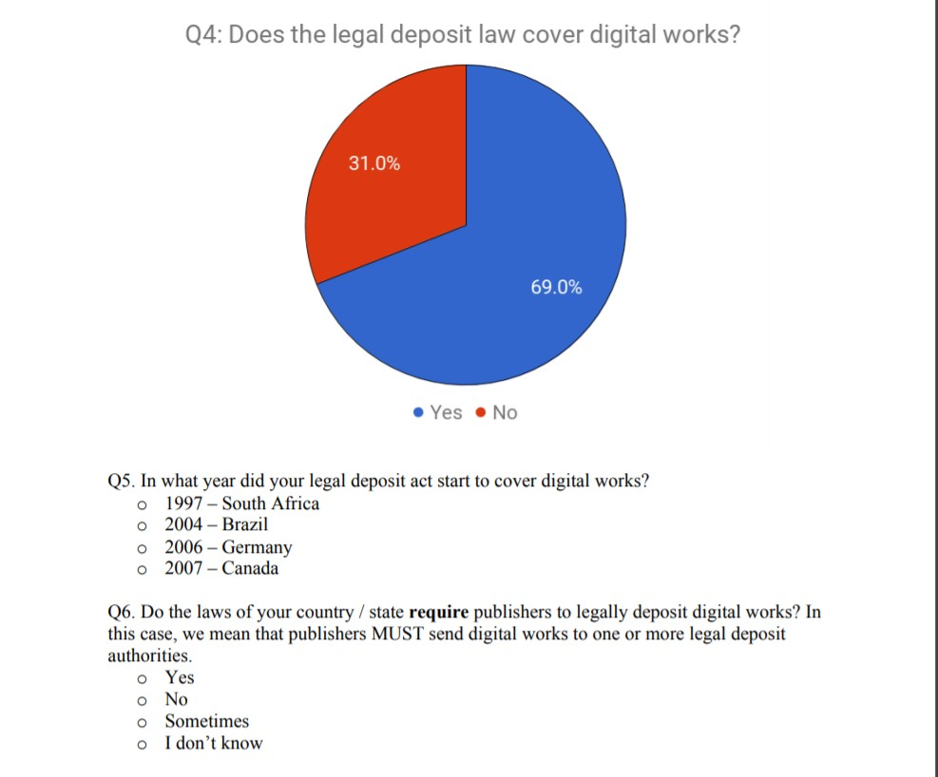
3. Az online digitális tartalmak megőrzésére vonatkozó törvényi szabályozás
IFLA jelentés 2018. július 15.
Results of the Survey of Digital Legal Deposit Policies and Practices at National Libraries
https://www.ifla.org/node/61887
Digital Legal Deposit
LC felmérés 15 ország jogi szabályozásáról a digitális dokumentumok kötelespéldány archiválásáról
https://web.archive.org/web/20201019082140/https://www.loc.gov/law/help/digital-legal-deposit/compsum.php
https://www.loc.gov/item/2018299330/

Slide 17
3. Az online digitális tartalmak megőrzésére vonatkozó törvényi szabályozás Az észt példa
2006-tól Digitális dokumentumok, hírlapok gyűjtése önkéntes alapon
2016. új Legal Deposit Copy Act -> lépett életbe 2017.január 1-től
Kiadói Portál; elektronikus deposit rendszer az e-könyvek, output-ready fájlok feltöltésére
Web kiadványok archiválásának szabályozása
„Output-Ready Files of Print Publications” depozitálásának szabályozása
Használat dedikált gépeken

Slide 18
3. Az online digitális tartalmak megőrzésére vonatkozó törvényi szabályozás
Kötelespéldány kormány rendelet
Korábbi kötelespéldány rendelet (1998.)
„(4) Kötelespéldányokat kell szolgáltatni a sajtótermékek minden kiadási és előállítási változatából (beleértve az elektronikus változatot is), kivéve a tárgyévi változatlan utánnyomásokat”
195/2019. (VIII.1.) Korm. rendelet -> 717/2020. (XII. 30.) Korm. Rendelet „A kiadványok kötelespéldányainak szolgáltatásáról, megőrzéséről és használatáról
Magyar Közlöny 137. szám, 2019. augusztus 1.
„ Ez a rendelet 2020. január 1. napján lép hatályba.”
Magyar közlöny 222. szám, 2019. december 30.
„195/2019. Korm. rendelet 2020. július 1. napján lép hatályba.”
Magyar közlöny 297. szám, 2020. december 30.
„717/2020. Korm. rendelet 2021. január 1. napján lép hatályba.”

Slide 19
4. Az OSZK feladata és eddigi eredményei
Az OSZK gyűjtőköri szabályzata, 2015.
http://www.oszk.hu/szabalyzatok
Gyűjtött dokumentumfajták, pl.
„elektronikus dokumentumok (fizikai hordozón – mágnesszalag, flopi, CD-ROM, DVD stb. – megjelenő, helyi hozzáférésű dokumentumok, ill. távoli hozzáférésű, online dokumentumok)”
Digitális dokumentumok megőrzésének kezdetei az OSZK-ban
1990-től offline dokumentumok (floppyk, CD-ROM, DVD)
1999-től online dokumentumok.

Slide 20
4. Az OSZK feladata és eddigi eredményei a digitális megőrzésben
1999-től Magyar Elektronikus Könyvtár (1994-)
http://mek.oszk.hu
Könyv jellegű digitalizált és digitális dokumentumok gyűjtése önkéntes alapon, megőrzése és nyilvános szolgáltatása.
Önkéntes beadások, felhasználási engedélyeztetés
Pl. Halassy Béla: Csipetkék MEK-19165
Digitális könyvjavaslat a MEK számára
Egy dokumentum egy vagy több fájl
Állomány: 2021.00.05-én 22.052 cím

Slide 21
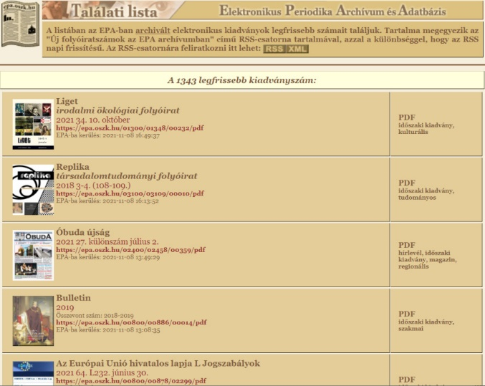
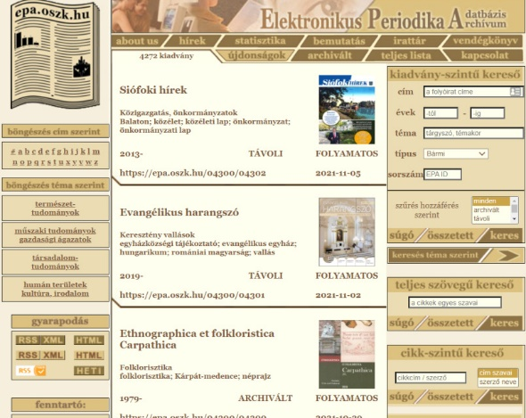
4. Az OSZK feladata és eddigi eredményei
2004-től Elektronikus Periodika Archívum és Adatbázis
http://epa.oszk.hu
Digitalizált és eredeti digitális időszaki kiadványok nyilvántartása illetve fizikai gyűjtése, archiválása, nyilvános szolgáltatása
Részvétel a nyilvántartásban: https://epa.oszk.hu/html/kapcsolat/#bejelent
Az archiválás alapegysége a szám, füzet!
Egy füzet egy vagy több statikus fájl
Önkéntes beadások, felhasználási szerződés
Pl. Archeometriai műhely : elektronikus folyóirat http://epa.oszk.hu/00800/00846
Állomány: 2021.11.08-én 1354 archivált cím, 153.323 füzet

Slide 22
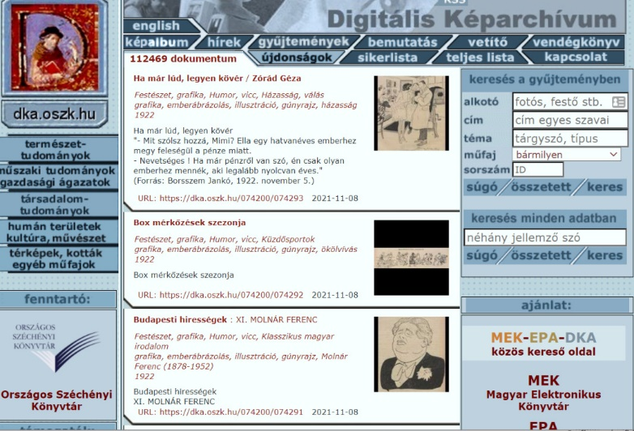
4. Az OSZK feladata és eddigi eredményei
2007-től Digitális Képarchívum
http://dka.oszk.hu
Digitalizált és eredeti képi dokumentumok gyűjtése, archiválása, nyilvános szolgáltatása
Önkéntes beadások, felhasználási engedélyeztetés
A gyűjtőkör kiegészült infografikákkal és prezentációkkal
Pl. Banyó Enikő: Bartók Béla népdalgyűjtő munkássága http://dka.oszk.hu/061200/061251
Állomány: 2021.11.05-én 112.469 cím

Slide 23
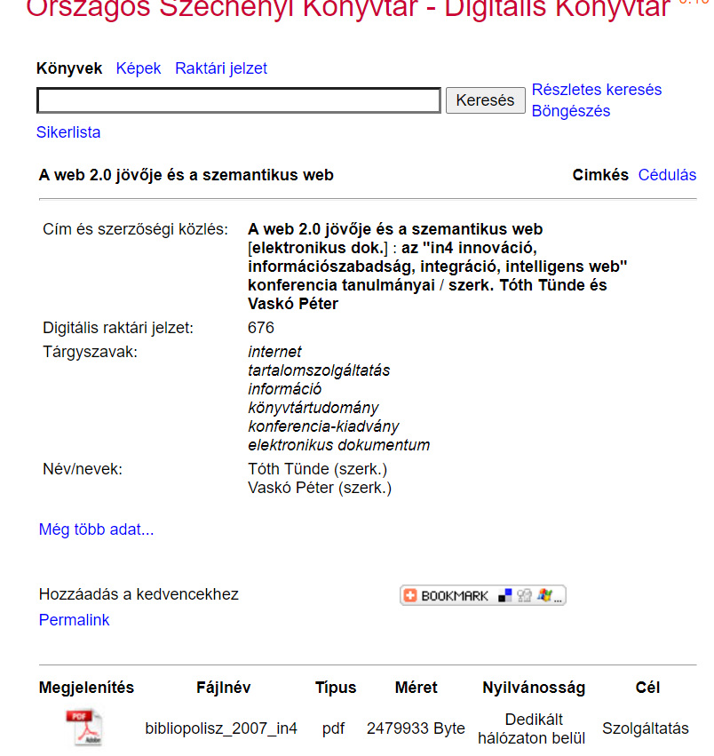
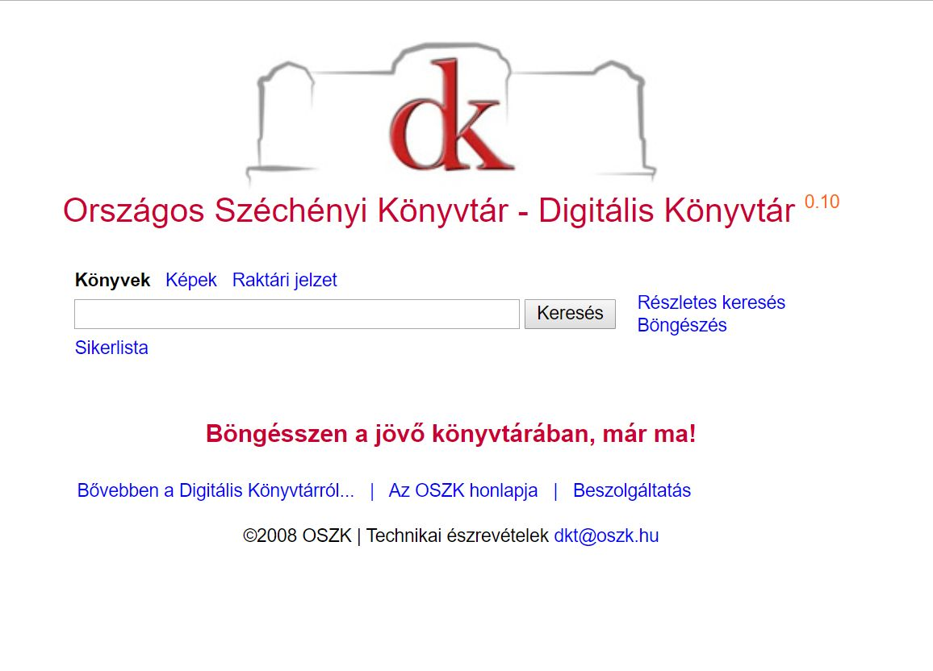
4. Az OSZK feladata és eddigi eredményei
2008-tól OSZK Digitális Könyvtár
http://oszkdk.oszk.hu
Az OSZK-ba kötelespéldányként érkező e-könyvek, valamint részben a helyben digitalizált könyvek adatbázisa
Főként csak helyben olvasható dokumentumokat tartalmaz, kis részben nyilvánosakat
Dokumentumok, fájlokban (pl. PDF, EPUB, MOBI)
Példa : katalógus –> DK rekord
Pl. Tóth Norbert: Királyok végnapjai http://oszkdk.oszk.hu/DRJ/12650
Állomány: 2020.12.31-én 27 416 cím

Slide 24
4. Az OSZK feladata és eddigi eredményei
2006. Javaslat a webarchiválásra
A honlap szintű archiválás : sok dokumentum, fájl, fájlformátum, alkalmazások, adatbázis
Drótos László: Mi a MIA? - Javaslat egy magyar internet-archívum létrehozására = Networkshop 2006. Miskolci Egyetem http://mek.oszk.hu/html/irattar/eloadas/2006/mia.htm
2017. OKR projekt keretén belül webarchiválási pilot
http://www.oszk.hu/okr-webarchivalas

Slide 25
4. Az OSZK feladata és eddigi eredményei
„A cél, hogy az Országos Széchényi Könyvtár által fenntartott infrastruktúrán és egy kidolgozott know-how alapján minél többen kapcsolódjanak be intézményi ill. egyéni szinten a magyar webtér értékes részeinek kiválogatásába, lementésébe, metaadatokkal való ellátásába és az archívumra épülő szolgáltatások kialakításába.”
Teljes és szelektív archiválás
Projekt
ideiglenes honlap: http://mekosztaly.oszk.hu/mia/
Végleges honlap (2020.03.27-től): https://webarchivum.oszk.hu/
Nyilvános archívum, engedélyeztetett honlapokkal
https://webarchivum.oszk.hu/webarchivum/reszgyujtemenyek-szerint/demo-kezdolap/
Űrlap, webhely archiválási javaslatok gyűjtésére
https://forms.office.com/r/Cz3GsHSQEd

Slide 26
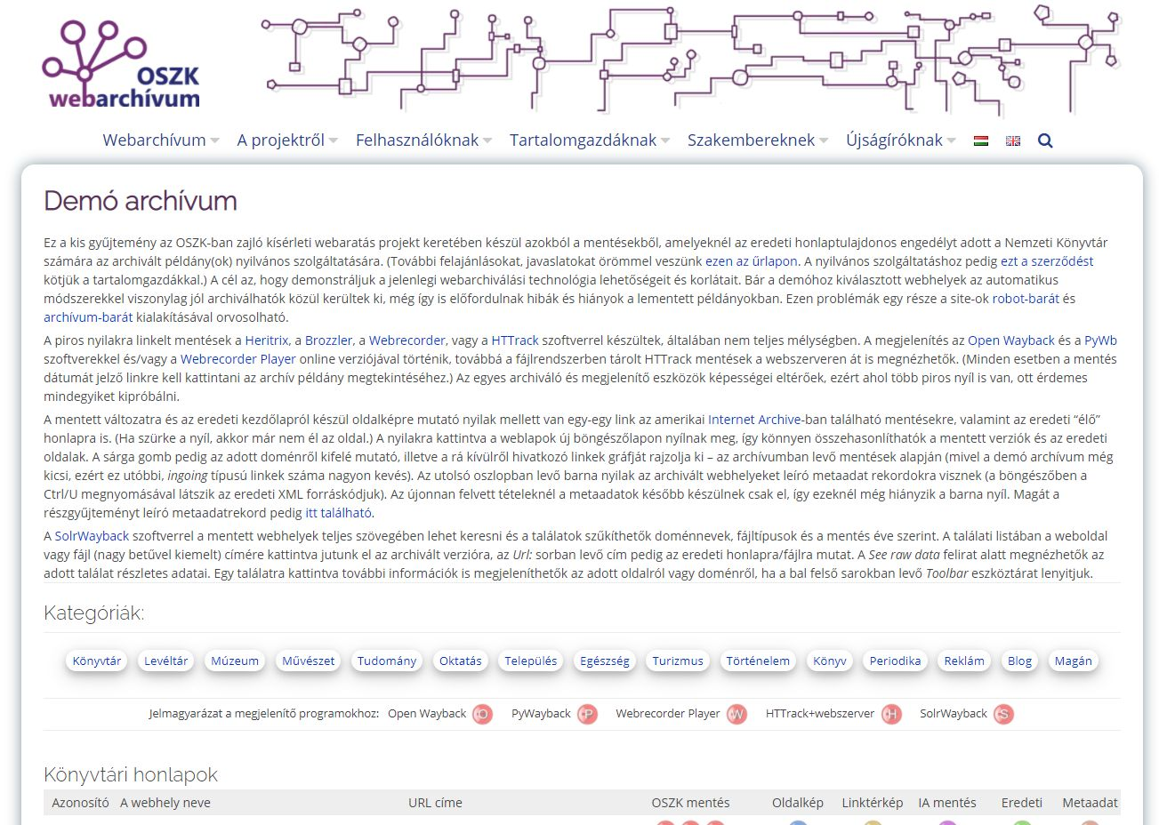
4. Az OSZK feladata és eddigi eredményei
Egyedi szerződések kötésének megkezdése a nyilvános szolgáltatás érdekében
Nyilvános archívum
Felhasználási szerződés minták
A felhasználási szerződés nélküli, archivált honlapok szolgáltatása
OSZK-n belüli (terv)
Zárt könyvtári hálózatban (terv)

Slide 27
4. Az OSZK feladata és eddigi eredményei
Teljes webaratás:
Domain listák kötelező beküldése a webarchiválónak, pl.
Dán kötelespéldány törvény
Osztrák webarchívum
Cseh webarchívum
„Legal Deposit Act doesn‘t cover online-born documents”
Árajánlat az Internet Archive-tól a
Magyar domain-ekre, *.hu
Magyar nyelvű domain-ekre.
Német példa – csak könyvtáron belül!

Slide 28
5. A webarchiválás hazai szabályozása
2018. július : Közgyűjteményi Digitalizálási Stratégia (KDS) jogi bizottsága : a KDS jogi feltételrendszerének kidolgozása
A webarchiválás jogi feltételrendszere, javaslat kérés
2018. október-november : webarchiválási törvénytervezet előkészítése -> EMMI

Slide 29
5. A webarchiválás hazai szabályozása
2018. december
Webarchiválási törvény helyett kormányhatározat.
Kulturális törvény módosításának szükségessége.
2019. szeptember Szövegmódosítás a Kulturális törvényhez (1997. évi CXL. Törvény):
A webarchiválás meghatározása, mint nemzeti könyvtári feladat.
Tartalomszolgáltatók, honlap üzemeltetők bejelentési kötelezettsége.
A bejelentett honlapok nyilvántartásának kötelezettsége.
A honlapok rendszeres mentésének a kötelezettsége.

Slide 30
5. A webarchiválás hazai szabályozása
2020. május 19-én megszavazta az országgyűlés a kulturális törvényt módosító javaslatokat, köztük azt is, amely a nemzeti könyvtár feladatává teszi a webtartalom megőrzését (7. pont):
http://njt.hu/cgi_bin/njt_doc.cgi?docid=219746.383606
A hatálybalépés: 2021. január 1.
Az 1358/2020. (VII. 1.) számú kormány határozat az OSZK webarchiválási feladataihoz rendelt költségvetésről a 2021-es évre, valamint az azt követő időszakra:
https://net.jogtar.hu/jogszabaly?docid=A20H1358.KOR&txtreferer=00000001.txt
A Kormány 626/2020. (XII. 22.) számú rendelete a webarchiválás részletes szabályairól:
https://magyarkozlony.hu/dokumentumok/5782f7801271c0a701d54f792e65df5c6fa4224d/megtekintes
https://net.jogtar.hu/jogszabaly?docid=a2000626.kor

